Slide 1
vue

Slide 2
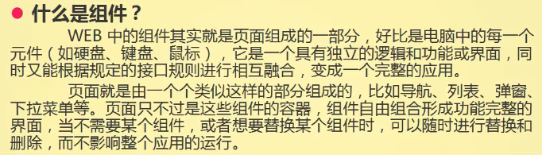
vue
组件
Notes:
a // ReferenceError: a is not defined.
b // 1
表明，let声明的变量只在它所在的代码块有效

Slide 3
vue
vue中的组件
vue的组件是一个自定义标签 ，vue.js的编译器为它添加特殊功能，vue也可以扩展原生的html,封装可重用代码。
组件的基本组成：
样式结构
行为逻辑
数据
Notes:
a // ReferenceError: a is not defined.
b // 1
表明，let声明的变量只在它所在的代码块有效

Slide 4
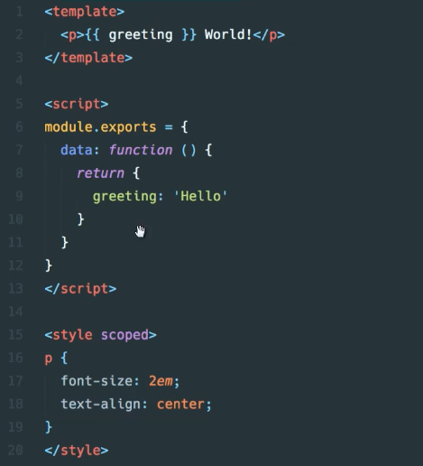
vue
单文件组件
Notes:
a // ReferenceError: a is not defined.
b // 1
表明，let声明的变量只在它所在的代码块有效

